Slide 1
UNIVERSALIZAÇÃO DA BANDA LARGA E
OS PROVEDORES REGIONAIS – ERICH RODRIGUES

Slide 2
Quem somos
Como vamos contribuir
Onde atuamos
Qual taxa de crescimento
Desafios
1
2
3
4
5

Slide 3
ABRINT – QUEM SOMOS
Entidade sem fins lucrativos que reúne os prestadores de serviço de acesso à Internet e pequenas e médias empresas de Telecomunicações.
Fundada em 2008, representa mais de 600 empresas do ramo presentes e quase todos território nacional.
2 Milhões de acessos oficiais.
78% das empresas de SCM são cadastradas no SIMPLES nacional.
O Brasil tem 5.565 municípios – todos eles tem pelo menos 1 SCM regional autorizado

Slide 4
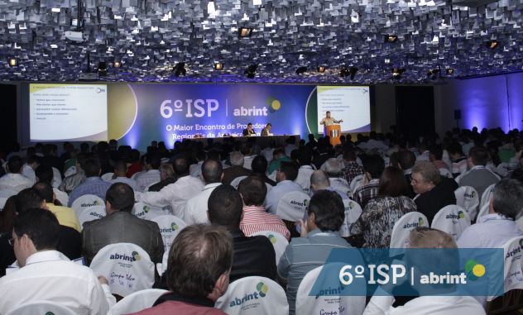
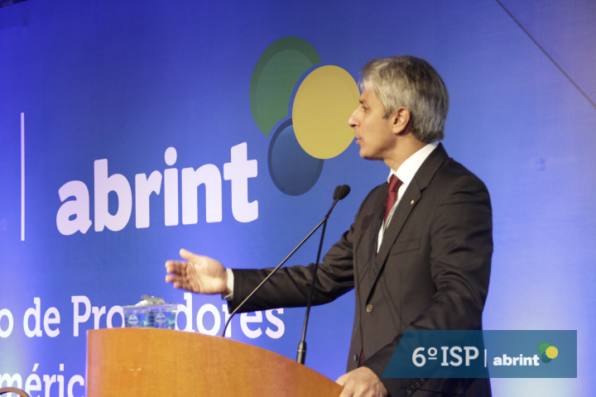
Abrint - ISP – O maior da américa latina

Slide 5
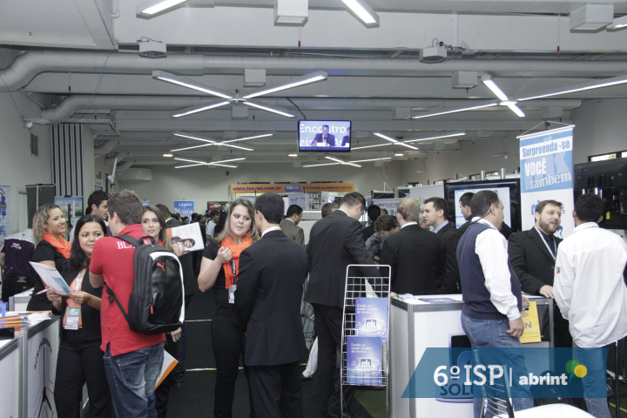
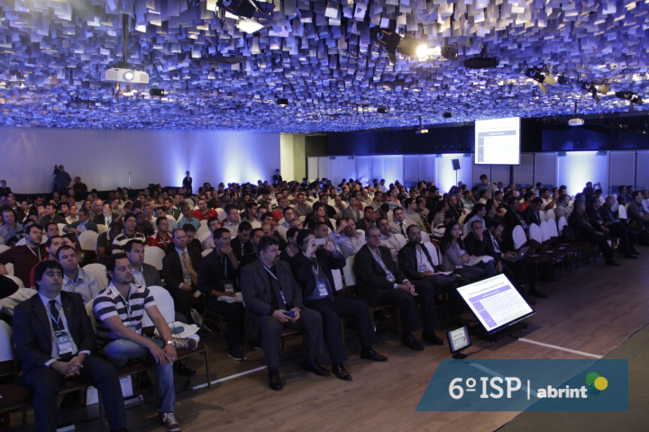
Abrint - ISP – O maior da américa latina

Slide 6
RESUMO DOS PROVEDORES
Abrangência geográfica
Dados Anatel de 05/2015 existem 2.121 empresas provedoras de acesso Internet de pequeno e médio porte atuantes no mercado brasileiro, com a distribuição geográfica:
Tabela 01 – Número de ISPs por atuação geográfica estadual.
Tabela 02 – Número de ISPs por atuação geográfica municipal.

Slide 7
RESUMO DOS PROVEDORES
Tecnologia de acesso
Os provedores utilizam uma série de tecnologias para acessos fixos, sendo a mais utilizada o acesso em Spread Spectrum nas frequências abertas de 2.4 e 5.8 GHz. Percentual de acesso por tecnologia:
Fonte: Volare Consultoria
Número de acesso por empresa
A grande maioria dos ISPs, conforme apresentado na tabela 04, possuem menos de 1.000 acessos.
Fonte: Volare Consultoria

Slide 8
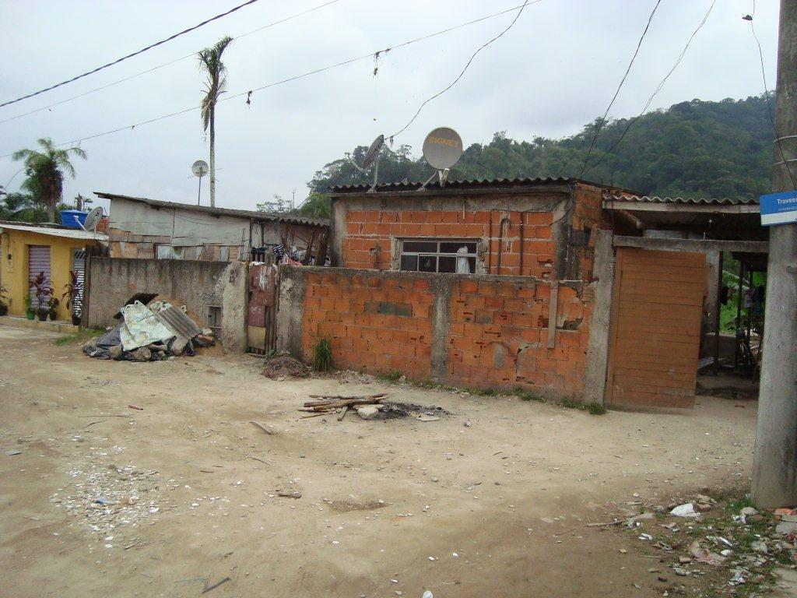
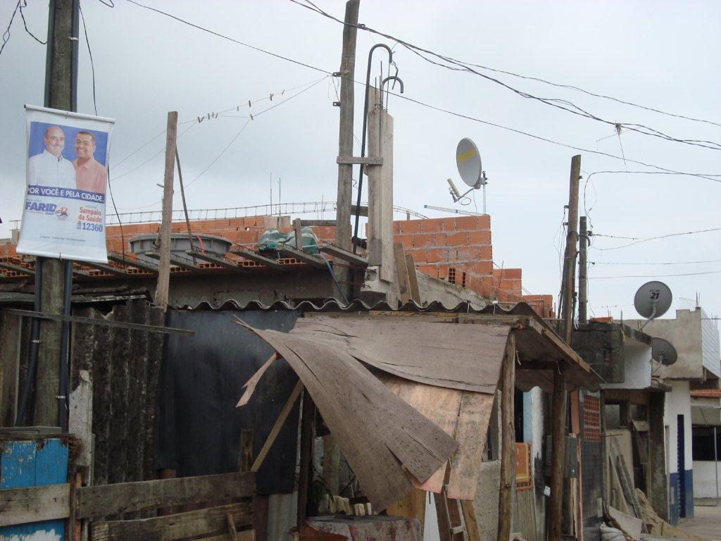
Aonde estão esas empresas?
Nas comunidades pobres ignoradas pelas grandes empresas

Slide 9
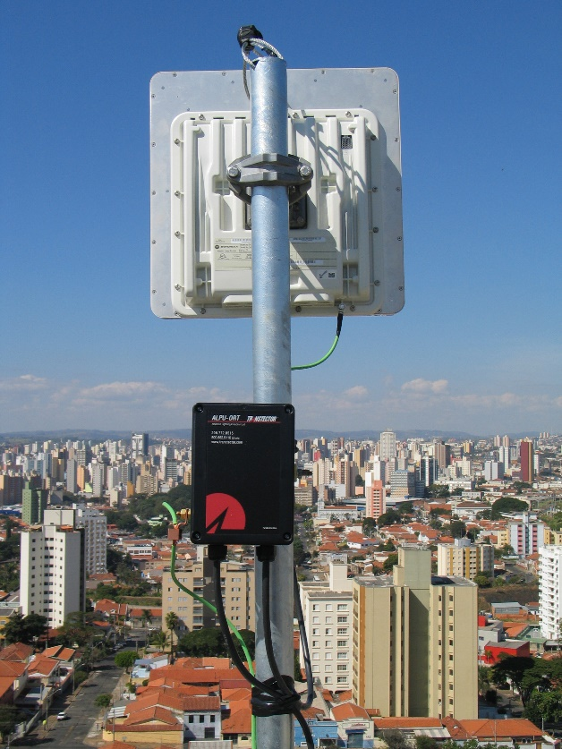

Aonde estão essas empresas?
Mas também nos grandes centros,
competindo com os grandes!

Slide 10
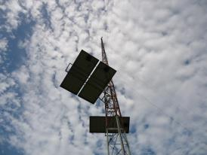
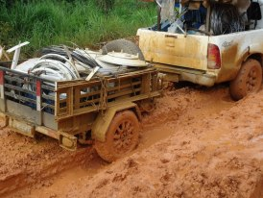
Aonde estão essas empresas?
Chegando aonde não há eletricidade,
nem caminhos pavimentados.

Slide 11
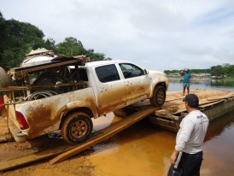
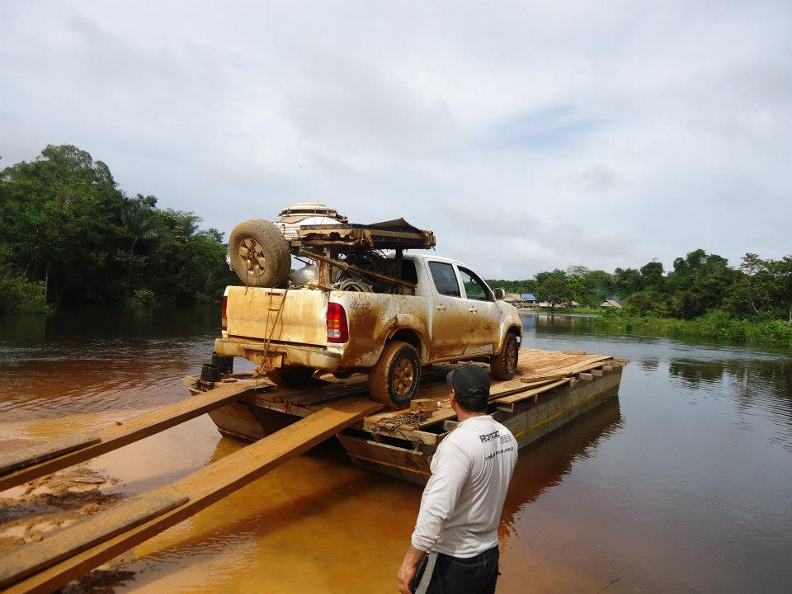
Aonde estão essas empresas?
Cruzando rios e selvas

Slide 12
RESUMO DOS PROVEDORES
Taxa mensal de crescimento de acessos.
Existem 252 ISPs com redes de acesso em fibra, presentes em 149 cidades. Taxa de crescimento mensal de acesso por tecnologia:
Fonte: Volare Consultoria
Em 2014, 50% da produção do maior fornecedor de fibras óticas brasileiro foi destinada aos provedores regionais.

Slide 13
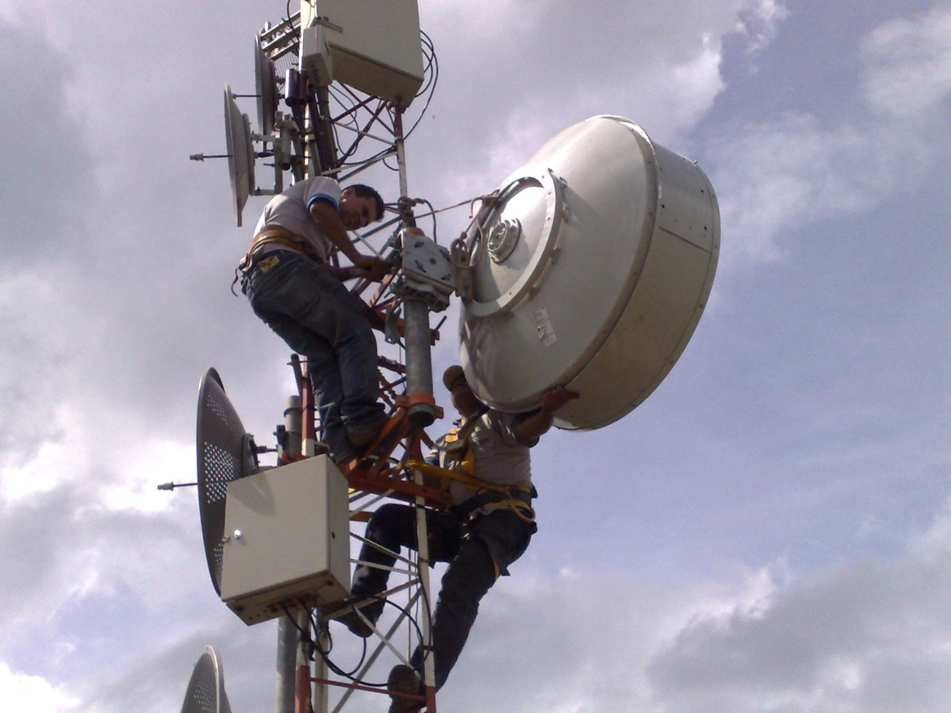
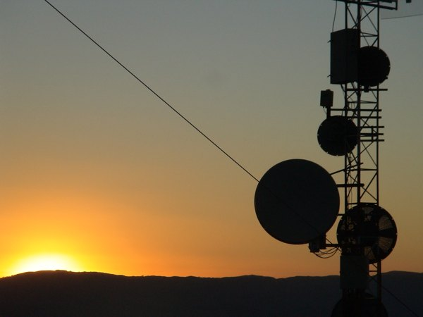
Consolidando o crescimento
Formação de backbone próprio
Individualmente ou em consórcios empresas tem se unido para a construção de muitos Kms. de backbone próprio utilizando frequências licenciadas.

Slide 14
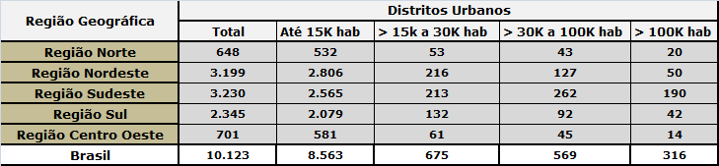
Implantar redes de acesso FTTH em 1.284 Distritos
Urbanos brasileiros com menos de 100 mil habitantes.
Distritos brasileiros
Fonte: IBGE – Censo 2010

Slide 15
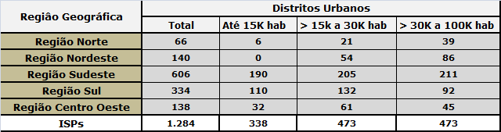
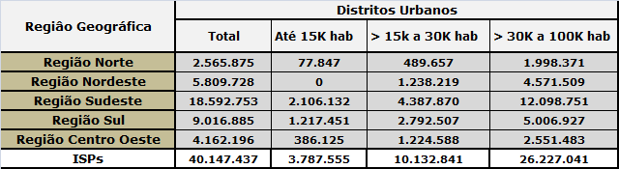
Distritos a serem cobertos com redes FTTH de ISPs
Fonte: Volare Consultoria
População a ser coberta com redes FTTH de ISPs
Fonte: Volare Consultoria com dados do IBGE – Censo 2010

Slide 16
Linha de Financiamento de Apoio
Clientes: Micro e Pequenas empresas prestadoras do serviço de acesso Internet.
Condições Financeiras: Taxa de Juros de 4,5% a.a.
Valor financiado: 100%.
Prazos: 10 anos com 4 anos de carência e 6 anos de amortização.
Garantias: Recebíveis do projeto.
Elementos de rede financiados: cadastrados no CFI.
Capital de Giro nas mesmas condições.

Slide 17

Juntos somos fortes.
Obrigado!
Erich Rodrigues
presidente@abrint.com.br

